Slide 1
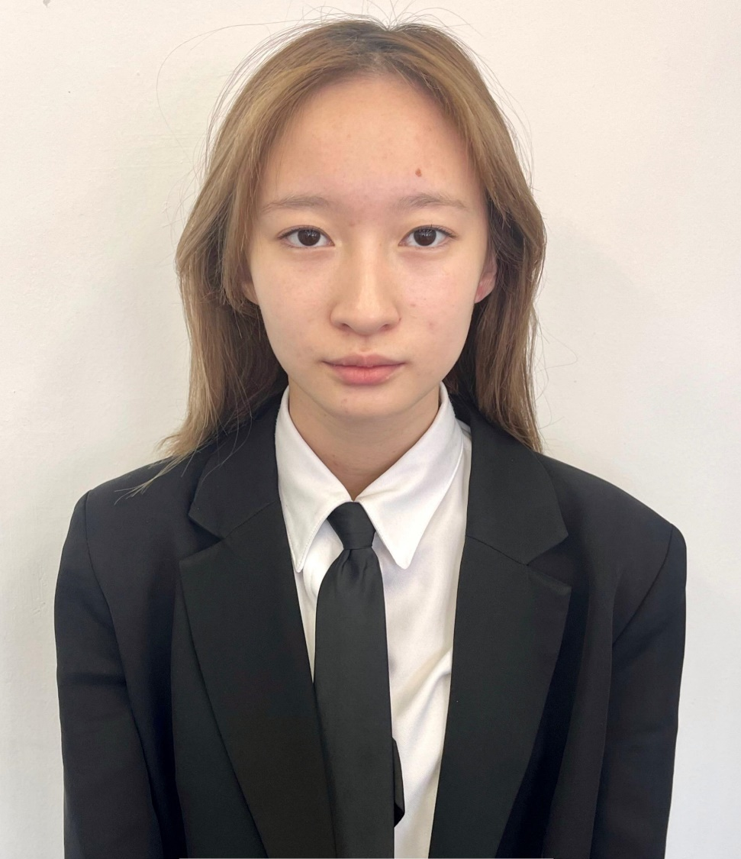
ОЛИМПИАДА
«АЛАМАН» по географии
12 октября прошла Олимпиада «Аламан» для учащихся 9 класса по предметам: физика, математика, химия, биология, география с целью повышение интереса учащихся к предмету, развития и поддержки их личностных способностей. Из 150 учащихся области Сибагатова Баян заняла ІІІ место по предмету География, руководитель Короткова Светлана Викторовна
Сибагатова Баян, 9 кл ІІІ место, руководитель Короткова СВ

